Slide 1
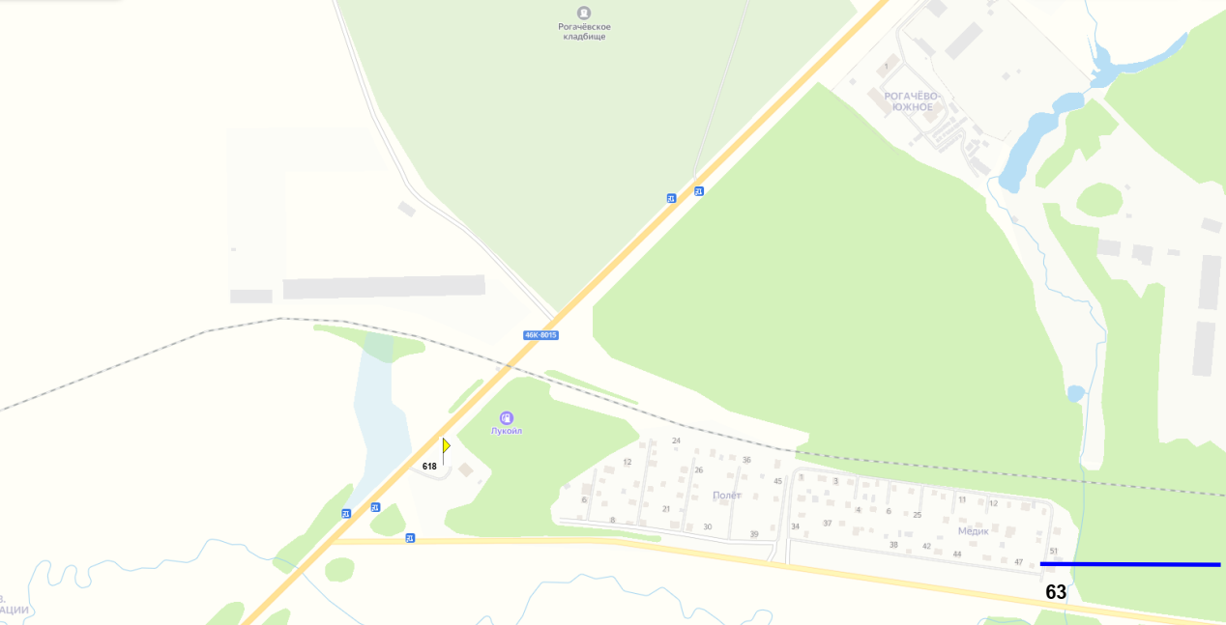
Приложение 1 к постановлению главы Сергиево – Посадского городского округа от 08.08.2024 № 249-ПГ

